Slide 1
Система обслуживания банкоматов.
Работу выполняли:
Бодров. Д
Иванен. М

Slide 2
Введение
Банкоматы являются важнейшим инструментом самообслуживания клиентов.
Наш проект моделирует работу банкомата, включая авторизацию по карте и PIN, проверку баланса, снятие и пополнение средств.
В основе лежит база данных MS SQL Server и модуль доступа к данным, реализованный через ADO.NET

Slide 3

Цель проекта
разработать прототип системы обслуживания банкоматов

Slide 4

Задачи проекта
Проанализировать предметную область.
Спроектировать базу данных.
Реализовать доступ к данным через ADO.NET.

Slide 5




Используемые технологии

Slide 6

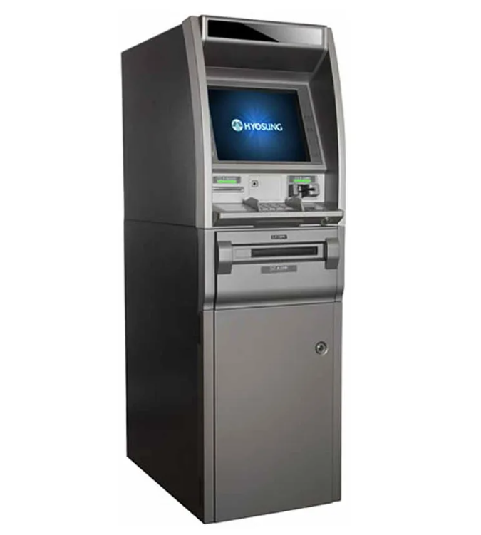

Анализ предметной области

Slide 7
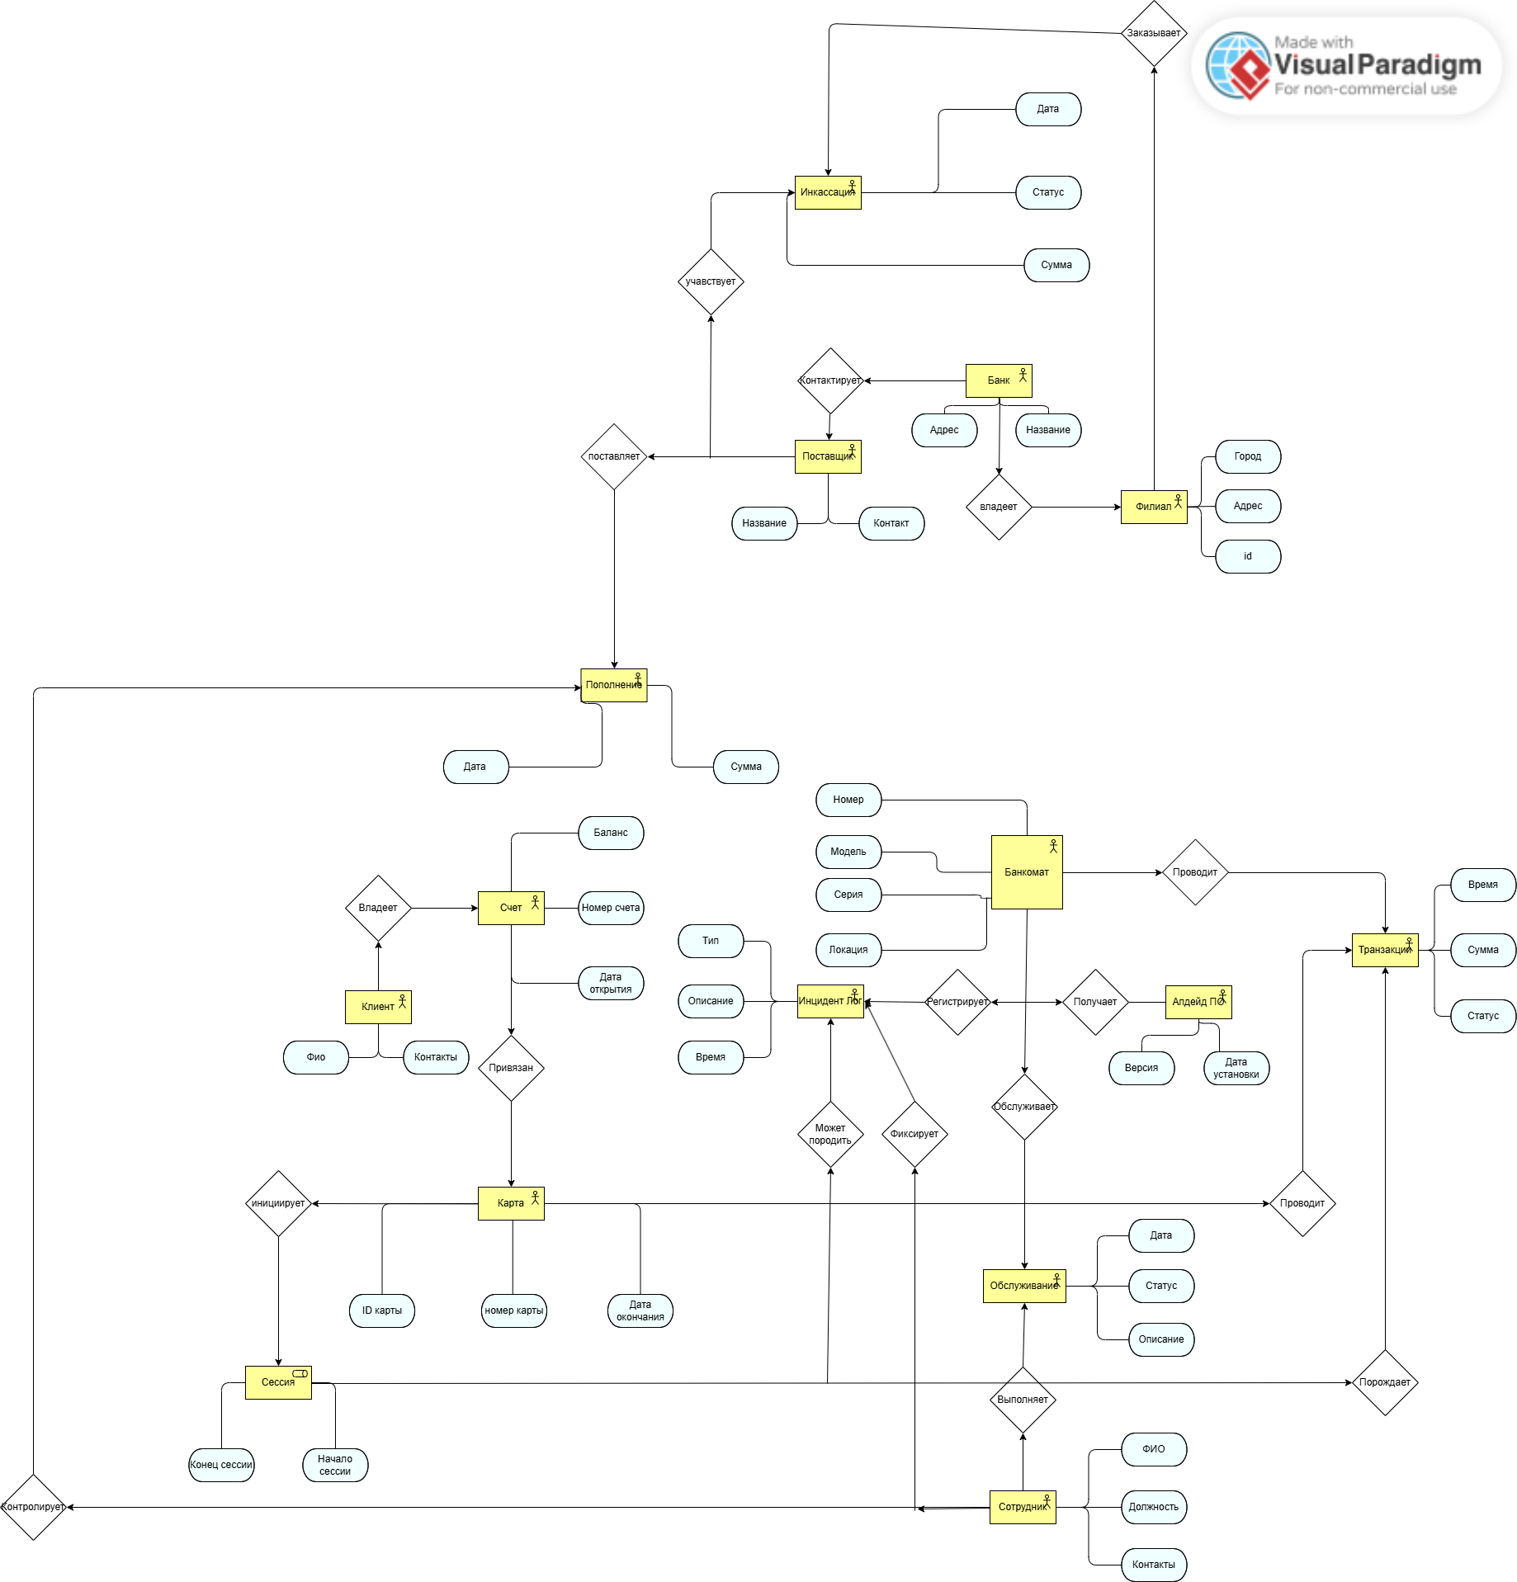
ER-диаграмма

Slide 8

LINQ
LINQ (Language Integrated Query) — технология, позволяющая выполнять запросы к данным прямо из кода C#.
1)Упрощает работу с базой данных 2)Повышает читаемость и безопасность кода 3)Позволяет фильтровать, сортировать и группировать данные без SQL

Slide 9
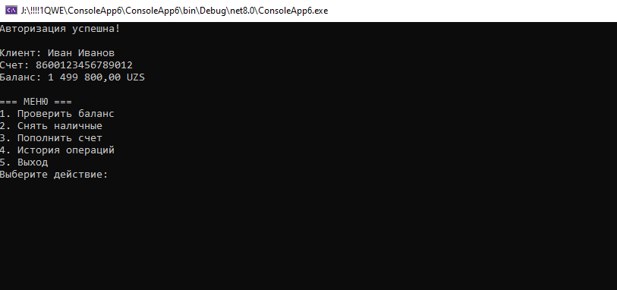
Пример интерфейса

Slide 10
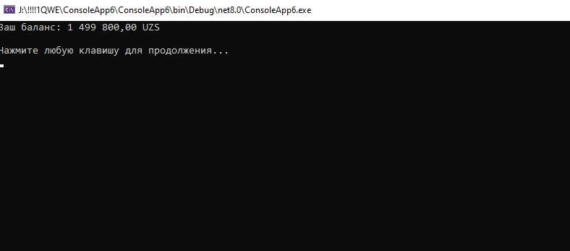
Работа программы
Проверка баланса

Slide 11
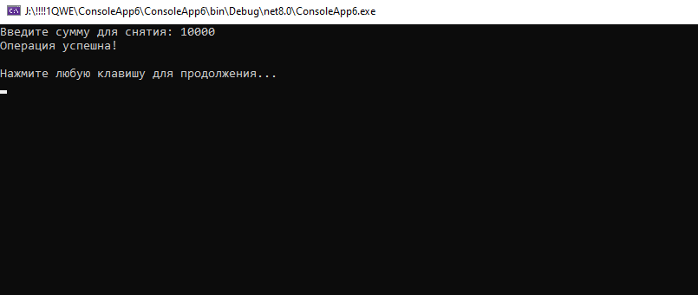
Работа программы
Снятие

Slide 12
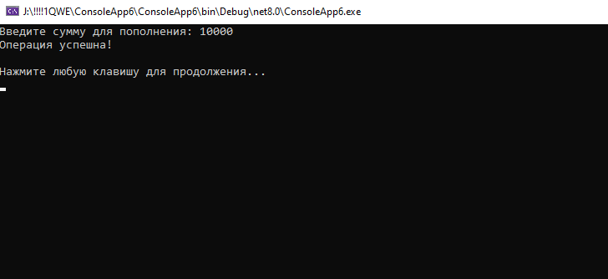
Работа программы
Пополнение

Slide 13
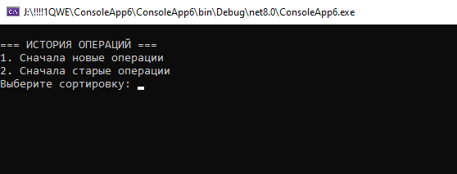
Работа программы
История операций

Slide 14
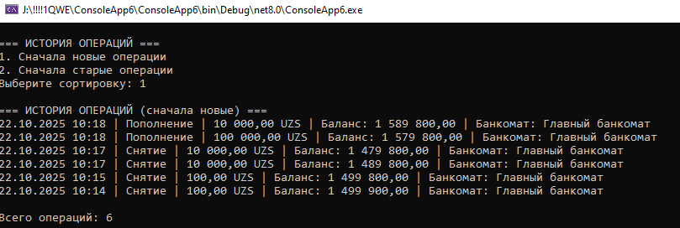
Работа программы
Новые операции (1)

Slide 15
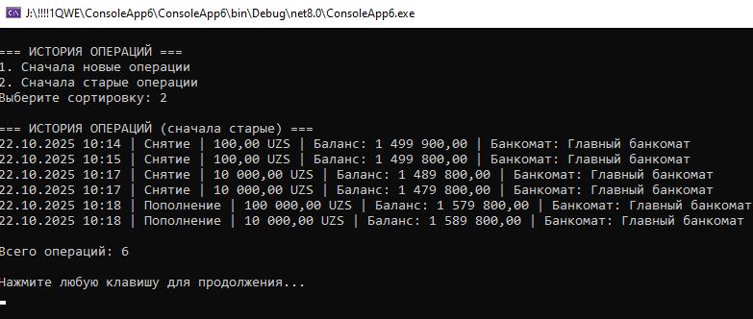
Работа программы
Старые операции(2)

Slide 16
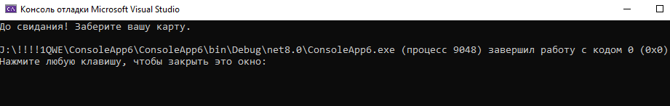
Работа программы

Slide 17
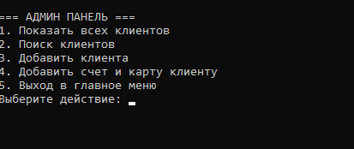
Админ панель

Slide 18
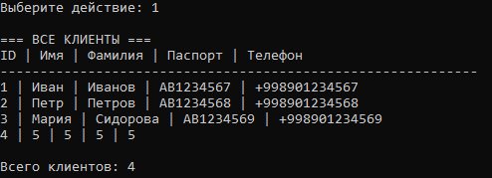
Админ панель
Показать всех клиентов (1)

Slide 19
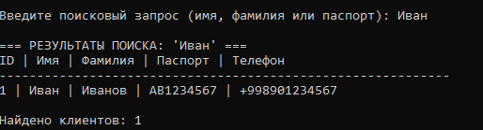
Админ панель
Поиск клиентов (2)

Slide 20
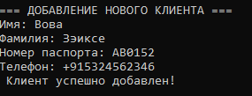
Админ панель
Добавить клиентов (3)

Slide 21
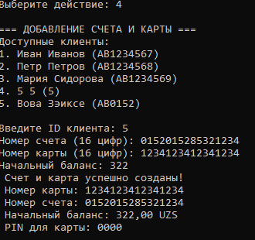
Админ панель
Добавить счет и карту клиенту (4)

Slide 22

Тесты
Тест №1

Slide 23

Тесты
Тест №2

Slide 24

Тесты
Тест №3

Slide 25

Тесты
Тест №4

Slide 26
СПАСИБО ЗА ВНИМАНИЕ

